Slide 1
Vad är Popkulturturism?
Modul 1

Slide 2
MODUL 1 INNEHÅLL
VAD ÄR POPKULTURTURISM?
1
FILM OCH TV INSPIRERAD TURISM
2
MUSIKTURISM
3
LITTERATURTURISM
4
5
COSPLAY, VIDEO GAMES och mer…
This project has been funded with support from the European Commission. This publication reflects the views only of the author(s), and the Commission cannot be held responsible for any use, which may be made of the information contained therein.

Slide 3
SEKTION 1
VAD ÄR POPKULTURTURISM?

Slide 4
VAD ÄR POPKULTUR-TURISM?
Popkulturturism är resor motiverade av popkulturfenomen som böcker, filmer och musik. Till exempel, popkulturturister som älskar Harry Potter flockas till Londons King's Cross tågstation för att posera vid en vagn som halvvägs försvunnit in i en vägg på den fiktiva Platform 9 and ¾..

Slide 5
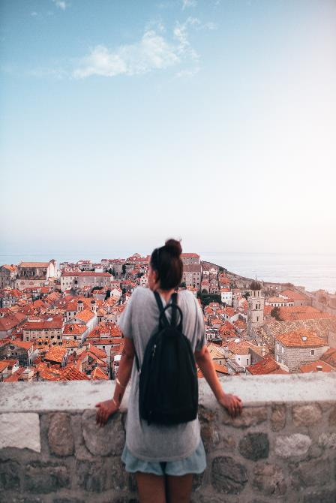
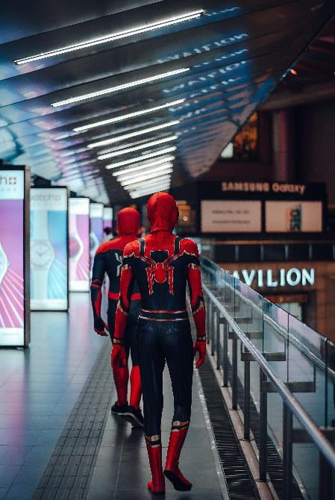
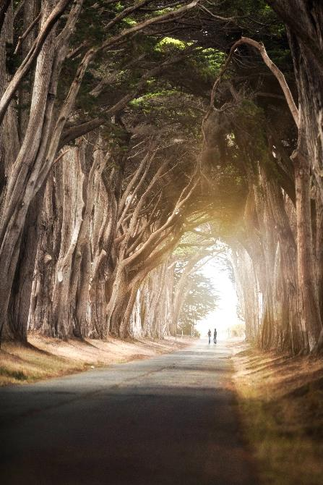
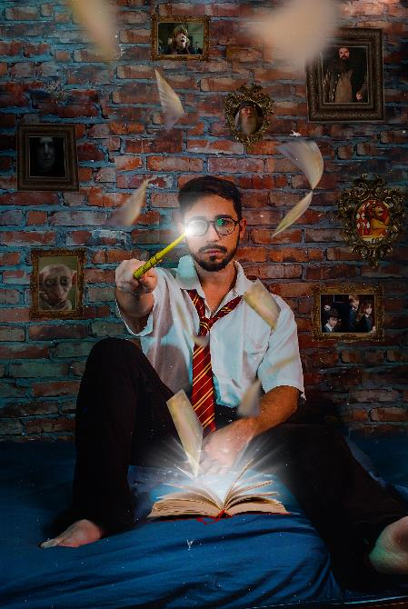
POPKULTURTURISM MÖJLIGHETER
Du kan utforska och använda popkultur för att..
Locka nya kunder till din destination
Befästa dina befintliga turisttjänster
Skapa nya turismprodukter eller -tjänster
Skapa en spin off eller nya popkulturturism -verksamhet
MARKNADSFÖRING
INNOVATION
PRODUKTUTVECKLING
AFFÄRSUTVECKLING

Slide 6
VARFÖR SKA DU ÖVERVÄGA ATT INNOVERA DIN TURISMVERKSAMHET GENOM POPKULTUR?
Popkulturturism är en del av kulturturismen som står för nästan hälften av alla internationella turismresor enligt FN:s världsturismorganisation. Storbritannien besöks av över 2 miljoner popkulturturister årligen, och de spenderar hela £1750 miljoner!!
Popkulturturism är gåvan som fortsätter att ge... Visste du att nästan 70 år senare fortsätter turister flockas till den lugna byn Cong i Mayo där The Quiet Man filmades?
I många avseenden erbjuder popkulturturism en färdig kundbas av fans/fanatiker som är varumärkeslojala och på jakt efter autentiska, uppslukande upplevelser som kan föra dem närmare shower, karaktärer, kändisar och platser som de har kommit att älska...

Slide 7
POPKULTURPRODUKTION/KONSUMTION
Om man tittar på film- och tv-produktion/-konsumtion är det lätt att se hur digitaliseringen av den moderna världen har påverkat tillväxten av online-TV-streaming. Nu i Storbritannien (och större delen av resterande Europa) är online-TV och on demand-streaming betydligt populärare än traditionell kabel.
Varför? Att kunna titta på filmer, TV-program, dokumentärer, nyheter och liveevenemang du gillar och se dem när du vill på valfri smart enhet är det bästa och enda sättet att konsumera media. Tidigare fanns det lite val i vad du tittade på. Du hade begränsade marksända kanaler och begränsade valmöjligheter. Men nu har tekniken gjort valet mer tillgängligt. On demand-tjänster låter dig titta på ditt favorit-tv-program 10 gånger om du vill!
Netflix spenderar cirka $17 miljarder på innehållsproduktion varje år!

Slide 8
+ popkulturproduktion/konsumtion
+ digitalisering, internetanvändning och social media
+ billiga flyg och resor
+ fomo (fear of missing out)
EXPONENTIELL TILLVÄXT AV POPKULTURTURISM
SENASTE TILLVÄXTEN AV POPKULTURTURISM

Slide 9
GAME OF THRONES EFFEKTEN
This Photo is licensed under CC BY-SA
Games of Thrones har verkligen satt popkulturturismen i fokus i Europa och dess förmåga att omvandla turismekonomierna på sina filmplatser som nu har blivit popkulturturismdestinationer. Showen spelades främst in i Nordirland, Kroatien, Island och Spanien.

Slide 10
Game of Thrones (om du inte redan vet) är den omåttligt populära tv-serien som har sänts i åtta säsonger på HBO. Serien är baserad på den episka fantasyromanserien A Song of Fire and Ice, skriven av George R.R. Martin.
Serien hade premiär i USA i april 2011 och avslutades i maj 2019. Den sägs ha 30 miljoner hängivna i USA och många miljoner över hela världen.
Det har haft en djupgående effekt på turismen i Kroatien, Nordirland och Island.
This Photo is licensed under CC BY-SA-NC
This Photo is licensed under CC BY-SA-NC

Slide 11
Game of Thrones är enligt uppgift ansvarig för en årlig tillväxt på 10 % av turismen i Dubrovnik (Kroatien) aka Kings Landing och hälften av alla turer som erbjuds i staden är nu relaterade till Game of Thrones.

Slide 12
“
When I started with GoT tours back in 2013. it was not that popular, but after season 4 it boomed.
”
Ivan Vuković Vuka
Reseguide
Kroatien
Source

Slide 13
Showen har också skapat en turismboom för Nordirland, som är värd för det mesta av inspelningen, drar tiotusentals fans till inspelningsplatserna och 30 miljoner pund i inkomster varje år, enligt Tourism Ireland.

Slide 14
“
For us, Game of Thrones has been that big game changer we always hoped we’d get.
”
Caroline McComb
Game of Thrones Coach Tours
Northern Ireland

Slide 15
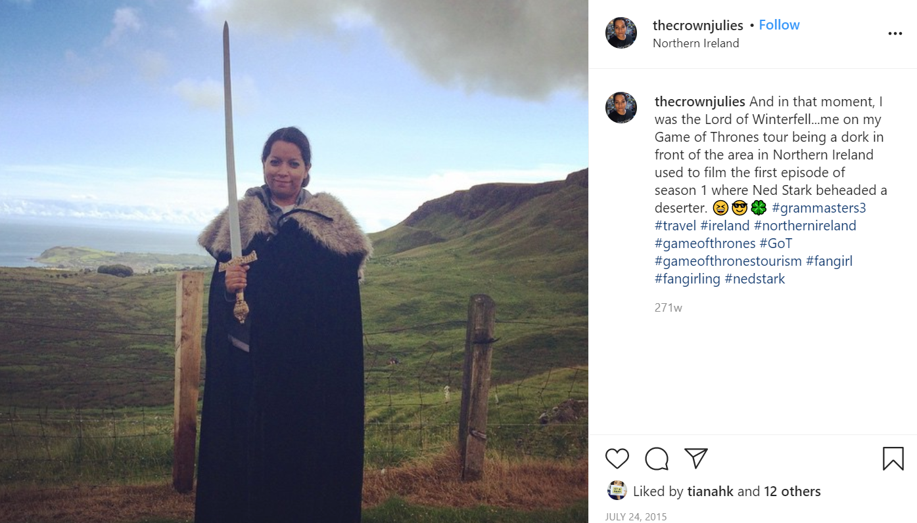
Popkulturturismupplevelser som denna ger instagrambilder och användargenererad marknadsföring!

Slide 16
Antalet besökare på Island ökade från bara 500 000 under 2010 till cirka 2,2 miljoner 2018 – en ökning med 340 procent. Island har nu omkring sju gånger fler årliga turister än invånare.

Slide 17
“
We were a tiny company when the show first came here – it has lifted us to new heights. Now around half of the tours we run are themed around the show.
”
Jon Thor Benediktsson
The Travelling Viking Tour Guide
Iceland
Source

Slide 18
SEKTION 2
FILM OCH TV INSPIRERAD TURISM

Slide 19
FILM AND TV INSPIRED TOURISM
Denna form av turism beskriver besök (oavsett om det är semester, weekends eller dagsturer) som görs för att utforska platser som är förknippade med filmer och tv-program. Det kan handla om besök på filmplatser och filmstudior. Det inkluderar också platser som är associerade med film- och tv-kändisar. Låt oss titta på några exempel..

Slide 20
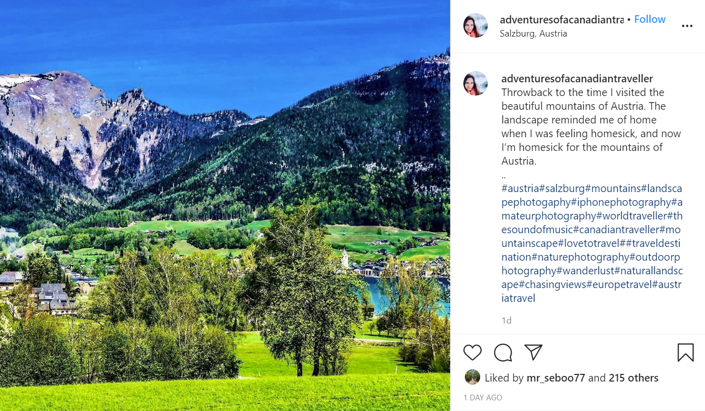
De österrikiska alperna är ett måste för Sound of Music-älskare!

Slide 21
Den här videon utforskar den irländska kopplingen till Star Wars och besöker Skellig Michael utanför Kerrys kust - den verkliga planeten Ahch-To från The Last Jedi och The Force Awakens.

Slide 22
“
From Glenfinnan Viaduct in Scotland where the Hogwarts Express travelled, to Professor McGonagall’s classroom at Durham Cathedral, to exploring the Forbidden Forest at Warner Bros Studio, Harry Potter’s Britain is the stuff of magic.
”
Patricia Yates, Visit Britain

Slide 23
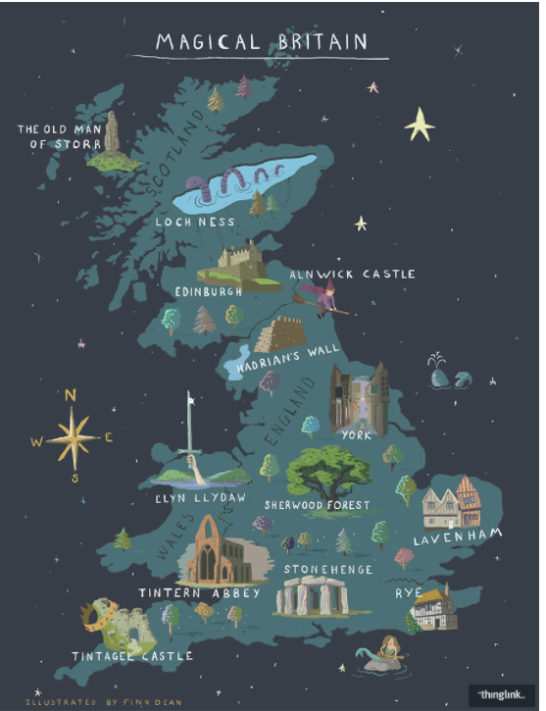
“Magical Britain” kampanjer använder Harry Potter för att öka turismen
Under 2017 lanserade VisitBritain en ny kampanj som syftar till att öka antalet besökare i Storbritannien, och tillkännagav ett år av litterära milstolpar som kallades "Magical Britain".
En interactive online map publicerar platser över hela Storbritannien som har inspirerat inte bara Harry Potter och liknande, utan också legenderna om Robin Hood, kung Arthur och Loch Ness-monstret.
VisitEngland utsåg också 2017 till de litterära hjältarnas år för att belysa Englands litterära destinationer och årsdagar.

Slide 24
SEkTION 3
MUSIKTURISM

Slide 25
VAD ÄR MUSIKTURISM?
Musikturism beskriver resor som görs för att njuta av musik (oavsett om det är på konserter eller festivaler) och för att besöka platser förknippade med kända musiker eller musikformer. Populärmusik och musiker förknippas ofta med särskilda destinationer – deras hemstäder, platser där deras musik utvecklades, referenser till platser i sångtexter, videor och till och med skivomslag!

Slide 26
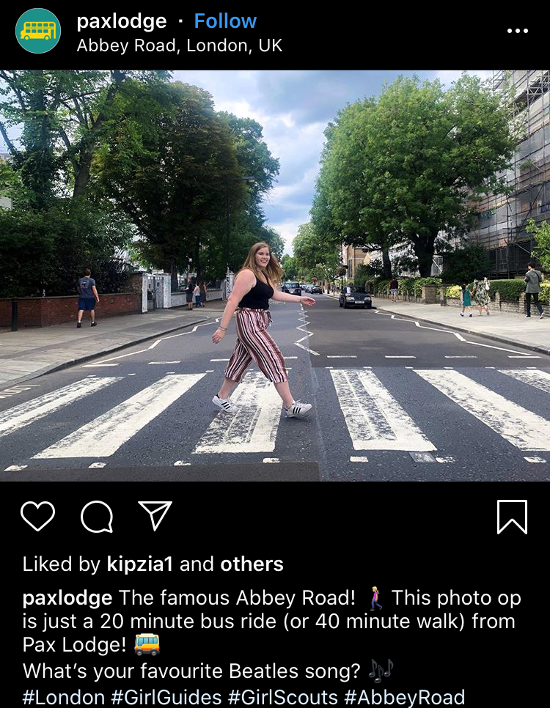
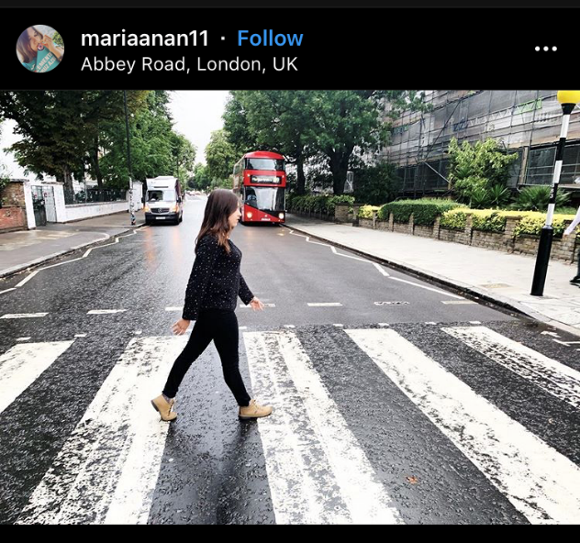
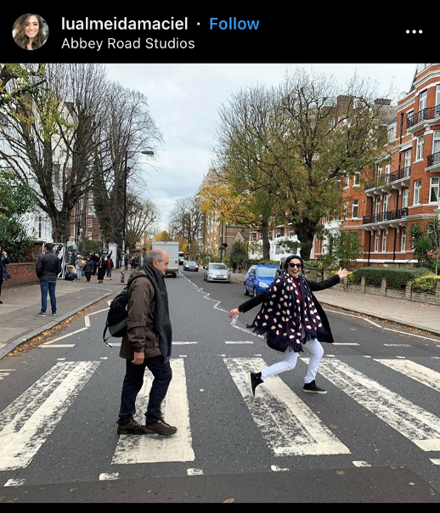
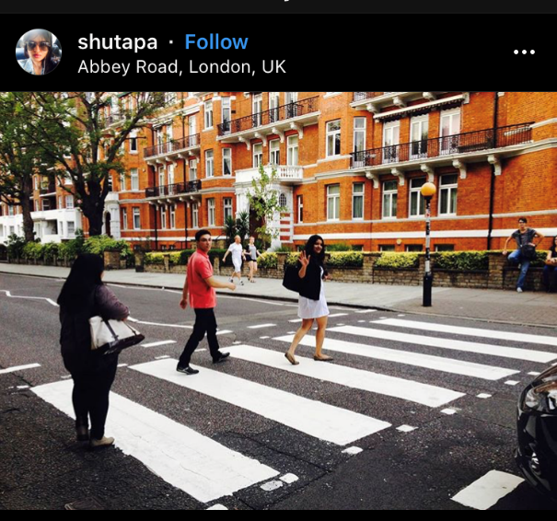
Musikturister och Beatles-fans som återskapar det berömda Abbey Road Album-omslaget i London. Abbey Road är en väg i nordvästra London som inrymmer en av världens mest kända inspelningsstudior, samt den berömda Beatles zebraövergång.

Slide 27
Över en miljon människor har besökt kanjonen Fjadrárgljúfur sedan Justin Bieber släppte sin "I'll Show You"-video. Underbart att tänka! Men sådana siffror innebär också utmaningar. Vi kommer att utforska dessa i modul 5 och 6.

Slide 28
SEKTION 4
LITTERÄR TURTURISM

Slide 29
LITTERÄR TURTURISM
Litterär turism avser turistresor till platser som är förknippade med en favoritförfattares liv, såsom en författares hus, födelseplats eller grav. Den relaterar också till platser och miljöer för den fiktiva handlingen som beskrivs i litteraturverk. Dessutom lockar bokfestivaler, evenemang och bokhandlar litterära besökare till särskilda platser runt om i världen.

Slide 30
I Edinburgh, ett litet kafé som regelbundet besöks av J.K Rowlings författare till Harry Potter, har blivit ett måste för fans och litterära turister...

Slide 31
Castle Dracula är en unik popkulturturismattraktion som utnyttjar Dublins koppling till Draculas författare Bram Stoker. I den här videon får du höra från några besökare (många turister) som ger sin feedback på upplevelsen

Slide 32
SEKTION 5: SERIETIDININGAR, COSPLAY, VIDEO GAMES och mer…

Slide 33
SERIETIDNINGAR, COSPLAY, VIDEO GAMES och mer…
Film/TV, musik och litteratur är de tre stora – det finns så många andra intressanta och nischade subkulturer värda att utforska när det gäller popkulturturism. I avsnittet som följer ska vi ta en titt på några. En i synnerhet som erbjuder outnyttjad potential eftersom den inte är platsspecifik även om en bra plats krävs. Fascinerad? Låt oss gå vidare och ta reda på mer..

Slide 34
VAD ÄR COSPLAY?
Serietillställningar har stadigt ökat i popularitet under de senaste decennierna och, som en följd av detta, har även cosplay en kombination av orden 'kostym' och 'spel'. Det kanske bara är roligt och spel men cosplay är bra för ekonomin. Mer än 133 000 cosplayers betalade £20 för att delta i London MCM Comic Con-evenemanget årligen. Så denna relativt nya industri genererar pengar till den brittiska ekonomin och över hela Europa.

Slide 35
KAN VIDEO GAMES INSPIRERA TURISM?
Svaret är ett definitivt ja. Och spelare besöker ofta platserna för sina favoritspel! I de kommande bilderna kommer du att få se några vloggar med spelares besök på platser från Assassins Creed-spelen.

Slide 36
Assassin's Creed är en extremt populär serie spel baserade på tidsresor till det förflutna. I den här videon delar Lucie, en ivrig spelare, höjdpunkterna från sin resa till Italien till Florens, San Gimignano och Montereggioni, som alla nämns i Assassin's Creed 2.

Slide 37
Filmer från min resa till Rom och hur det verkliga livet kan jämföras med Assassin's Creed-versionen

Slide 38
XBOX har insett sambandet mellan spel och turism och har lanserat en ny kampanj.
“There are endless sights to see, mysterious places to explore and breathtaking landmarks to discover. This is not just gaming; this is gaming tourism. Embark on an epic journey today.”

Slide 39
MODUL 1 ÖVNING 1:
REFLEKTION
Tänk på de olika definitionerna av popkulturturism som ges i inledningen till denna modul. Stämmer dessa definitioner med vad som händer i din region? Finns det några utelämnanden inom definitionerna – vad skulle du vilja lägga till?

Slide 40
MODUL 1 ÖVNING 2: SAMMANSTÄLL EN VIRTUELL SKRAPBOK/KARTA
Undersök exempel på popkulturturism i din region och samla bevis på dessa i en virtuell klippbok som du kan dela med dig av. Vi kommer att hänvisa till denna klippbok i senare moduler. Exempel på material som du kanske vill samla är länkar till webbplatser eller webbloggar, reklammaterial som skannade kartor, broschyrer eller guider eller annat reklammaterial. Du kanske också vill ladda upp dina egna fotografier av webbplatser till din virtuella klippbok.?

Slide 41
MODUL 1 ÖVNING 3:
COSPLAY OCH VIDEO GAME TURISM DISKUSSION
Fräscha upp ditt minne om definitionerna av cosplay och videospelsturism som finns i modul 1.Tänk på de olika möjligheterna för att främja cosplay- och videospelsturism i din region. Tycker du att detta är en lämplig form av turism i din lokala miljö? Förklara gärna din synpunkt.

Slide 42
HÄRNÄST: Modul 2
Vad vill popkulturturister ha?
(För vissa är det en sagolik slottsupplevelse.. Men hur är det med de andra? Häng med oss i modul 2 för att ta reda på det)

Slide 43
Nyckelkällor/Resurser i Modul 1
www.facebook.com/outpaceeu
The Game of Thrones effect – how the TV series changed how we travel
The Cosplay Economy: How Dressing Up Grew Up
www.popculturetourism.eu

